Slide 1
Проект бюджета Сосновоборского городского округа на 2021 год и на плановый период 2022 и 2023 годов
Докладчик: Козловская Ольга Галактионовна,
председатель комитета финансов

Slide 2
Информация о Муниципальном образовании Сосновоборский городской округ Ленинградской области
№ 2
Муниципальное образование Сосновоборский городской округ Ленинградской области наделено статусом городского округа на основании Областного закона Ленинградской области от 31 марта 2005 года N22-оз «Об установлении границ муниципального образования Сосновоборский городской округ».
Границы территории Сосновоборского городского округа установлены Областным законом Ленинградской области от 15 июня 2010 года N32-оз «Об административно-территориальном устройстве Ленинградской области и порядке его изменения».
Административный центр Сосновоборского городского округа – город Сосновый Бор Ленинградской области.
Численность постоянного населения
Показатель | Ед. изм. | Отчет 2019 г. | Оценка 2020 г. | Прогноз
 |  |  |  | 2021 г. | 2022 г. | 2023 г.
Численность постоянного населения на начало года | человек | 68344 | 67720 | 67414 | 67409 | 67504
 | % к предыдущему году | 100,5 | 99,1 | 99,5 | 100,0 | 100,1

Slide 3
ГЛОССАРИЙ
№ 3
Административный центр - населенный пункт, установленный областным законом как место нахождения представительного органа муниципального образования, или место нахождения территориального органа исполнительной власти Ленинградской области;
Бюджет - форма образования и расходования денежных средств, предназначенных для финансового обеспечения задач и функций государства и местного самоуправления;
Доходы бюджета - поступающие в бюджет денежные средства, за исключением средств, являющихся в соответствии Бюджетным Кодексом Российской Федерации источниками финансирования дефицита бюджета;
Расходы бюджета - выплачиваемые из бюджета денежные средства, за исключением средств, являющихся в соответствии с настоящим Кодексом источниками финансирования дефицита бюджета;
Дефицит бюджета - превышение расходов бюджета над его доходами;
Профицит бюджета - превышение доходов бюджета над его расходами;
Межбюджетные трансферты - средства, предоставляемые одним бюджетом бюджетной системы Российской Федерации другому бюджету бюджетной системы Российской Федерации;
Субсидия — межбюджетный трансферт , предоставляемый в целях софинансирования расходных обязательств;
Субвенция — межбюджетный трансферт, который предоставляется в целях финансового обеспечения расходных обязательств по переданным полномочиям. Имеет конкретные цели; в отличие от дотации (которая не имеет цели в принципе) подлежат возврату в случае отклонения от цели;
Дотация - межбюджетный трансферт, предоставляемый на безвозмездной и безвозвратной основе без установления направлений их использования;
Расходные обязательства - обусловленные законом, иным нормативным правовым актом, договором или соглашением обязанности публично-правового образования (Российской Федерации, субъекта Российской Федерации, муниципального образования) или действующего от его имени казенного учреждения предоставить физическому или юридическому лицу, иному публично-правовому образованию, субъекту международного права средства из соответствующего бюджета;
Муниципальная программа – документ стратегического планирования, содержащий комплекс планируемых мероприятий, взаимоувязанных по задачам, срокам осуществления, исполнителям и ресурсам и обеспечивающих наиболее эффективное достижение целей и решение задач социально-экономического развития

Slide 4
Основные параметры бюджета Сосновоборского городского округа 2021-2023 млн.руб.
Показатели | Оценка 2020 | 2021 | % к оценке 2020 | 2022 | % к 2021 | 2023
ДОХОДЫ | 3065,3 | 2 531,7 | ▼17,4 | 2558,3 | ▲1,1 | 2622,4
собственные | 1 739,2 | 1 478,2 | ▼15,0 | 1547,2 | ▲4,7 | 1628,1
безвозмездные | 1 326,1 | 1 053,5 | ▼20,6 | 1011,1 | ▼4,0 | 994,3
РАСХОДЫ | 2 961,3 | 2 679,2 | ▼9,5 | 2558,3 | ▼4,5 | 2622,4
в т.ч. условно утвержденные | 0,0 | 0 ,0 | * | 39,7 | * | 85,7
Дефицит(-), Профицит (+) | 104,0 | -147,6 | 0 | 0 | 0 | 0

Slide 5
Информация об объеме и структуре налоговых и неналоговых доходов, межбюджетных трансфертов, млн.руб.
Показатель | 2019 (факт) | 2020 (оценка) | 2021 (прогноз) | 2022 (прогноз) | 2023 (прогноз)
Доходы, всего, в т.ч.: | 2631,2 | 3065,3 | 2531,7 | 2558,3 | 2622,4
НДФЛ | 905,3 | 975,4 | 990,2 | 1052,5 | 1126,2
Акцизы по подакцизным товарам (продукции), производимым на территории РФ | 2,8 | 2,4 | 2,5 | 2,6 | 2,7
Налоги на совокупный доход | 170,8 | 176,2 | 181,9 | 188 | 194,4
Налоги на имущество | 123 | 121,4 | 122,4 | 123,5 | 124,5
Государственная пошлина, сборы | 6,6 | 7 | 7,2 | 7,5 | 7,8
Доходы от использования имущества | 294,3 | 156,1 | 145,8 | 151,2 | 155,5
Платежи при пользовании природными ресурсами | 1 | 1,1 | 1,2 | 1,2 | 1,3
Доходы от оказания платных услуг и компенсации затрат государства | 2,8 | 2,6 | 1,7 | 1,7 | 1,8
Доходы от продажи материальных и нематериальных активов | 32,7 | 210,1 | 16,1 | 11,5 | 6,2
Штрафы, санкции, возмещение ущерба | 9,5 | 4 | 2,5 | 2,6 | 2,8
Прочие неналоговые доходы | 3,3 | 82,9 | 6,7 | 4,9 | 4,9
Итого собственных доходов | 1552,1 | 1739,2 | 1478,2 | 1547,2 | 1628,1
Безвозмездные поступления, в том числе | 1079,1 | 1326,1 | 1053,5 | 1011,1 | 994,3
Дотации | 2,5 | 9 | 0 | 0 | 0
Субсидии | 134,2 | 237,7 | 80,9 | 13,7 | 14
Субвенции | 923,3 | 982 | 942,7 | 996,4 | 979,3
Иные межбюджетные трансферты | 2,3 | 97,3 | 29,9 | 0,9 | 0,9

Slide 6
Информация о расходной части бюджета по разделам и подразделам классификации расходов
Наименование | Предусмотрено на 2020 год | Предусмотрено на 2021 год | Предусмотрено на 2022 год | Предусмотрено на 2023 год
Общегосударственные вопросы | 320,9 | 323,2 | 330,7 | 339,2
Национальная безопасность и правоохранительная деятельность | 10 | 19,6 | 15,1 | 15,7
Национальная экономика | 199,9 | 208,2 | 185,4 | 218,8
Жилищно-коммунальное хозяйство | 150,2 | 256,2 | 219,5 | 189,5
Охрана окружающей среды | 0,7 | 0,7 | 0,7 | 0,7
Образование | 1 421,40 | 1501 | 1461 | 1460,7
Культура, кинематография | 196,4 | 205,3 | 150,1 | 155,1
Социальная политика | 126,9 | 144,7 | 140,6 | 141,1
Физическая культура и спорт | 6,9 | 9,6 | 4,3 | 4,5
Средства массовой информации | 12,6 | 11 | 11,2 | 11,4
Обслуживание муниципального долга | 0 | 0 | 0 | 0
Всего | 2 445,90 | 2 679,20 | 2 518,60 | 2 536,70

Slide 7
Реализация Указа Президента № 204 в 2021 году
Национальные проекты:

Slide 8
Повышение заработной платы в соответствии с «дорожными картами» (млн.руб.)

Slide 9
Подходы к формированию доходов бюджета на 2021-2023 годы
Прогноз собственных доходов рассчитан с учетом:
- изменений, внесенных в Налоговый и Бюджетный кодексы Российской Федерации;
- основных показателей прогноза социально-экономического развития Сосновоборского городского округа;
- ожидаемого поступления налоговых и неналоговых доходов в 2020 году с учетом информации, полученной от главных администраторов доходов;
-нормативов отчислений доходов в местные бюджеты;
-принятых льгот для отдельных категорий налогоплательщиков;
-принятых НПА о предоставлении отсрочки и рассрочки для отдельной категории арендаторов муниципального имущества.

Slide 10
Основные показатели социально-экономического развития
2,3%
0,1%
0,1%
0,1%
8,0%
6,7%
6,3%
7,0%

Slide 11
Доходы бюджета 2020-2021
Ожидаемое исполнение
2020 года
План на 2021 год
млн. руб.

Slide 12
Налоговые и неналоговые доходы бюджета на 2021 г. (млн.руб.)
10%
1 478
налоговые 1 304 млн. руб. (88% от общей суммы доходов)
неналоговые 174 млн. руб. (12% от общей суммы доходов)

Slide 13
План поступлений НДФЛ от крупнейших налогоплательщиков в 2021г. (млн. руб.)
НДФЛ
990

Slide 14
№ 14
Увеличение доходной базы бюджета
- Легализация зарплаты
- Усиление земельного контроля
- Выявление новых объектов налогообложения
- Внедрение федеральных стандартов бухгалтерского учета
- Реализация (сдача в аренду) неиспользуемого имущества
Повышение налогового потенциала
Эффективность использования муниципального имущества
Снижение задолженности по платежам в бюджет
ЗАДАЧИ
Оценка эффективности налоговых расходов
Отмена неэффективных налоговых льгот
Работа комиссии по неплатежам

Slide 15
Бюджетная политика Сосновоборского городского округа на 2021-2023 годы
1
СТРАТЕГИЧЕСКАЯ ПРИОРИТИЗАЦИЯ РАСХОДОВ И ВНЕДРЕНИЕ ПРИНЦИПОВ ПРОЕКТНОГО УПРАВЛЕНИЯ
2
УВЕЛИЧЕНИЕ ДОХОДНОЙ БАЗЫ БЮДЖЕТА
3
МИНИМИЗАЦИЯ МУНИЦИПАЛЬНОГО ДОЛГА
4
ПОВЫШЕНИЕ ЭФФЕКТИВНОСТИ УПРАВЛЕНИЯ БЮДЖЕТНЫМИ РАСХОДАМИ

Slide 16
Подходы к формированию расходов бюджета на 2021 год
Соблюдение уровня оплаты труда работников в соответствии с Указом Президента № 597 «О мероприятиях по реализации государственной социальной политики»
ИНДЕКСАЦИЯ:
- должностных окладов работников муниципальных учреждений на 4 %
- ежемесячного денежного вознаграждения муниципальных служащих на 4 %
- расходов на мероприятия МП на 4 % (для заключения трехлетних контрактов)

Slide 17
Структура расходов местного бюджета в 2021 году.

Slide 18
Муниципальные программы на 2021 год (млн.руб.)
Всего 2309,2

Slide 19
МП «Жилище» (млн.руб.)
20,4 в т.ч местный бюджет – 20,4
Обеспечение жилыми помещениями работников бюджетной сферы -
8,0
14,6 % к 2020 году
35 семей смогут улучшить жилищные условия
Улучшение жилищных условий специалистов организаций, созданных для исполнения полномочий органов местного самоуправления–7,0
Обеспечение жильем молодежи – 3
Поддержка граждан, нуждающихся в улучшении жилищных условий, на основе принципов ипотечного кредитования – 2,4

Slide 20
МП «Стимулирование экономической активности малого и среднего предпринимательства» (млн.руб.)
Всего- 1,7
4 % к 2020 году
Субсидирование фонда поддержки малого предпринимательства – 0,7
Стартовое пособие (софинансирование) – 0,2
Прочие - 0,7
Развитие и поддержка малого и среднего предпринимательства – 1,6
Создание - 10 СМП
Стартовое пособие - 2 чел.
Консультации и обучение – 500 чел.
Участие учащихся школ в проекте «Школа молодого предпринимателя» - 100 чел.
Обучение учащихся 9-11 классов в рамках образовательной технологии «Учебная фирма» - 35 чел.
Поддержка товаропроизводителей - 2 СМП.
Субсидирование на возмещение части затрат в сфере АПК и
рыбохозяйственного комплекса
Поддержка товаропроизводителей в сфере АПК и рыбхозяйственного комплекса – 0,1

Slide 21
МП «Управление муниципальным имуществом» (млн. руб.) Всего – 19,9
0,3% в 2020 году
9,5
Капитальный ремонт, содержание и создание инфраструктуры объектов муниципальной собственности
9,9
Обеспечение деятельности МКУ "СФИ"
0,5
Постановка на кадастровый учет и оценка объектов муниципальной собственности
25 объектов

Slide 22
МП «Медико-социальная поддержка отдельных категорий граждан»
18 %
27 %

Slide 23
Отдельные мероприятия МП «Медико-социальная поддержка отдельных категорий граждан» (млн. руб.)
Подпрограмма «Защита» -
7,8
32 чел. по 10 000 рублей – единовременная выплата участникам ВОВ в связи с празднованием 76-летия Победы в ВОВ
454 чел. по 5 500 рублей – единовременная выплата на рождение ребенка
материальная помощь в натуральном и в денежном выражении 1109 чел.
3 койки сестринского ухода

Slide 24
МП «Медико-социальная поддержка отдельных категорий граждан» (млн. руб.)
Подпрограмма «Здравоохранение» -
2,1
школа для больных сахарным диабетом
укрепление здоровья беременных женщин
бассейн для детей
школа профилактики болезни системы кровообращения
По подпрограмме Организация работы с детьми, находящимися в социально – опасном положении» 0,95 млн. руб.;
По подпрограмме «Развитие мер социальной поддержки отдельных категорий граждан» 1,2 млн. руб.

Slide 25
Публичные нормативные обязательства (млн.руб.)
Всего – 27,8, в т.ч. за счет местного бюджета – 8,3
454чел.
5 720 рублей – единовременная денежная выплата на рождение ребенка
4% к 2020 году
15 600 рублей – разовое пособие молодым специалистам
21 чел.
4% к 2020 году
1 040 рублей – ежемесячная соц.поддержка в период обучения в образовательных орг.по пед. спец. и заключившими договор о целевом обучении
10 чел.
4% к 2020 году
7 280 рублей – ежемесячная выплата денежной компенсации за наем (поднаем) жилых помещений педагогическим работникам муниципальных образовательных организаций 4% к 2020 году
49 чел.
6 чел.
59 800 рублей – единовременная выплата почетным гражданам города
4% к 2020 году
5 200 рублей – оплата стипендий одаренным, успешно обучающимся студентам 4% к 2020 году
4 чел.
5 200 рублей – оплата стипендий одаренным, успешно обучающимся студентам
4% к 2020 году
32 чел.
10 000 рублей – единовременная денежная выплата отдельным категориям граждан в связи с празднованием дня Победы в ВОВ 1941-1945 г
5 чел.
5000 рублей - единовременная денежная выплата гражданам, удостоенным гос.наград или почетных званий СССР и РФ

Slide 26
Доля расходов местного и областного бюджетов в МП «Современное образование» (млн.руб.)
Всего – 1404,2 ,в т.ч. МБ – 493,1 , ОБ – 911,1
млн. руб.
Областной бюджет
Местный бюджет

Slide 27
МП «Современное образование» (млн.руб.)
Всего – 1404,2 , в т.ч. МБ – 493,1
17,6 % к 2020 году
ПП 1 Дошкольное образование-
152,4
ПП 2 Общее образование-
100,2
ПП 3 Дополнительное образование-127,2
- присмотр и уход – 135,9
-социальная поддержка родителям (законным представителям) – 8,7
-оснащение современным оборудованием (замена и приобретение), создание дополнительных мест, проведение фестивалей – 7,8
-обеспечение деятельности муниципальных учреждений – 75,4
-совершенствование материально-технической базы; организация воспитательной работы; сохранение и укрепление здоровья школьников – 3,0
-организация питания обучающихся -21,8
-реализация программ дополнительного образования 123,0 (в т.ч. оплата труда- 111,5)
-проведение городских мероприятий, семинаров, конференций, укрепление материально-технической базы - 4,2
3782 дошкольников
6222 школьников
6494 учащихся

Slide 28
МП «Современное образование» (млн.руб.)
ПП 4 Управление ресурсами и качеством системы образования СГО – 8,3
ПП 5 Развитие системы отдыха, оздоровления, занятости детей, подростков – 1,2
ПП 6 Укрепление материально-технической базы, обеспечение содержания зданий и сооружений, обустройство прилегающих территорий муниципальных образовательных организаций – 103,8
Обновление средств информатизации учреждений
Дистанционное обучение детей, в т.ч. детей-инвалидов
Конкурсные, просветительские и проектно-исследовательские работы со школьниками в сфере новых технологий
Продолжение строительства Д/С с бассейном на 240 мест.
Реновация школы №4
Ремонт спортивных залов СОШ1, Лицей 8
Ремонт кровли 7 учреждений
Ремонт пищеблока Д/С 8
Разработка ПСД АПС
Ремонты 28 учреждений
Ремонт асфальтового покрытия, дорожек, прогулочных площадок, установка, замена, ремонт теневых навесов и веранд, ремонт крылец и отмостки зданий 8 учреждений (Д/с 1, 3, 5, 6, 9,11,18, ДО ДДЮТЭ «Ювента»)
ЯПБ 2 учреждений
Обеспечение отдыха, оздоровления, занятости детей и подростков, в т.ч. детей, находящихся в трудной жизненной ситуации

Slide 29
Динамика численности детей в образовательных учреждениях (чел.)
ДОШКОЛЬНОЕ ОБРАЗОВАНИЕ
▲0,6%
▲1,4%
▲29,5%
2020
2021
2020
2021
2020
2021

Slide 30
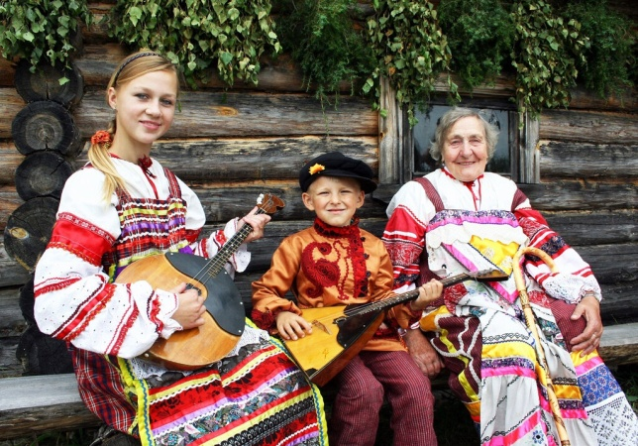
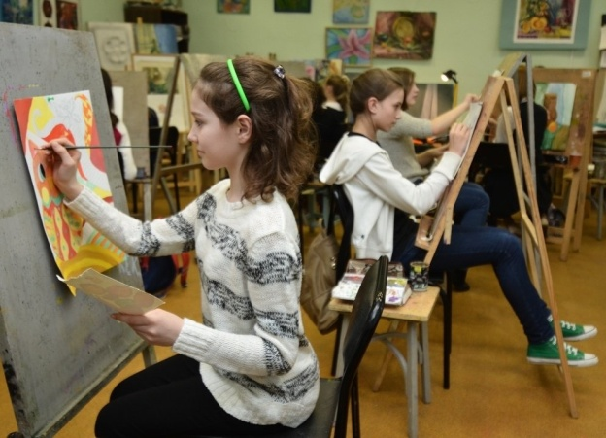
МП «Развитие культуры» (млн.руб.)
Всего 237,1
12,5 % к уровню 2020 года
профессиональное искусство, народное творчество и культурно – досуговая деятельность –
106,9
число посетителей спектаклей – 4 969 чел.
число посетителей культурно-массовых мероприятий – 68 986 чел.
количество участников клубных формирований народного творчества
– 1 856 чел.
обеспечение реализации муниципальной программы –
88,8
Обучение 840 детей в школах культуры
ремонт и оснащение 5 объектов учреждений культуры

Slide 31
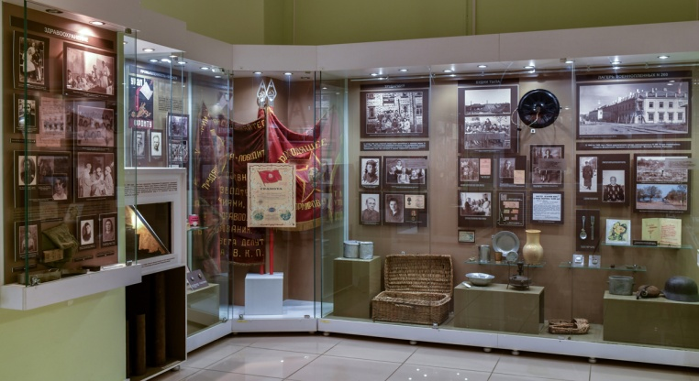
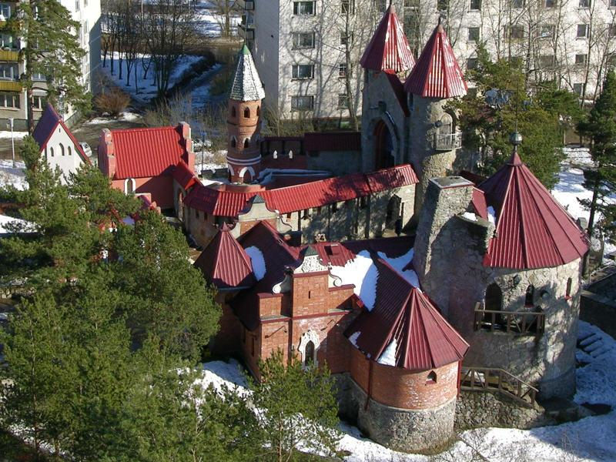
МП «Развитие культуры»
(млн.руб.)
библиотечное обслуживание и популяризация чтения – 22,3
количество посещений - 35 943
музейная деятельность – 17,5
число посетителей музея – 4 484 чел.
сохранение и охрана исторического наследия 1,6
текущий ремонт ДИК «Андерсенград»

Slide 32
МП «Физическая культура, спорт и молодежная политика»
(млн. руб.)
Всего - 60,4
7.5 % к 2020 году
На физическую культуру и спорт –
47,0
Содержание СКК «Малахит» - 38,2
312 спортивно-массовых мероприятий
участие в областных спартакиадах, чемпионатах, кубках, первенствах и турнирах, проводимых Комитетом по физической культуре и спорту Ленинградской области в соответствии с областным календарным планом
организация и проведение городских турниров, чемпионатов и первенств по видам спорта в соответствии с городским календарным планом

Slide 33
МП «Физическая культура, спорт и молодежная политика» (млн.руб.)
На молодежную политику-
13,3
Работа с подростками по месту жительства, в том числе оплата работы инструкторов по месту жительства
Организация работы с подростками и молодежью, культурно-массовые мероприятия, трудоустройство подростков
Софинансирование деятельности волонтерского движения, содействие трудовой адаптации и занятости молодежи

Slide 34
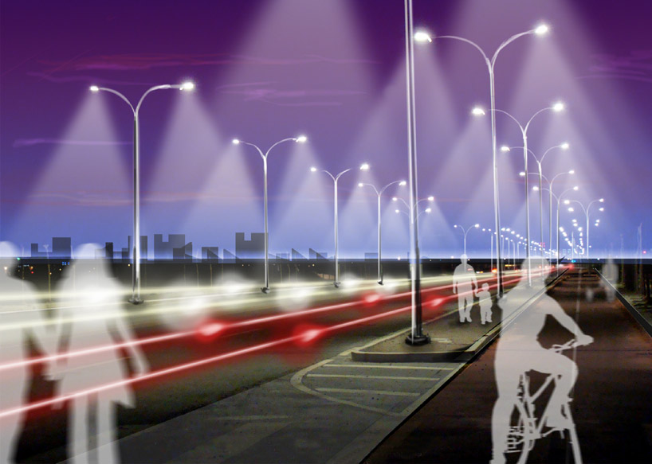
МП «Городское хозяйство» (млн.руб.)
463,8, в т. ч. местный бюджет 430,6
24,3 % к 2020 году
Содержание территорий общего пользования -
уборка города, ремонт дорог, освещение города и промзоны, содержание СОДД
203,0
Строительство объектов городского хозяйства
(6 СМР и 5 объектов ПИР)
65,2
Энергосбережение и повышение энергетической эффективности, повышение эффективности функционирования городского хозяйства (ремонт тепловых сетей 214 п.м., оплата доли муниципального имущества – 2318м², предоставление 2318 проездных билетов льготным категориям граждан)
53,9
уход за деревьями и кустарниками,
посадка цветов.
29,9

Slide 35
МП «Городское хозяйство» (млн.руб.)
Вывоз мусора
12
Развитие градостроительной деятельности
(межевание 5-ти мкр. и постановка на кадастровый учет земельных участков, обеспечение деятельности муниципального казенного учреждения «ЦИОГД»)
19,7
Содержание системы дренажно-ливневой канализации 104 км.
13,0
Содержание и ремонт объектов благоустройства (общественные туалеты и малые формы)
12,4
Формирование современной городской среды (1 объект)
8,0
Обеспечение деятельности «Специализированной служба»
1,1
Организация мероприятий по охране окружающей среды
0,7

Slide 36
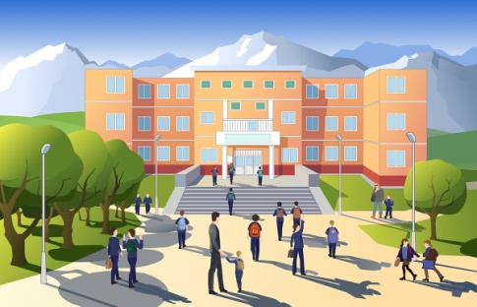
Адресная инвестиционная программа
32,7

Slide 37
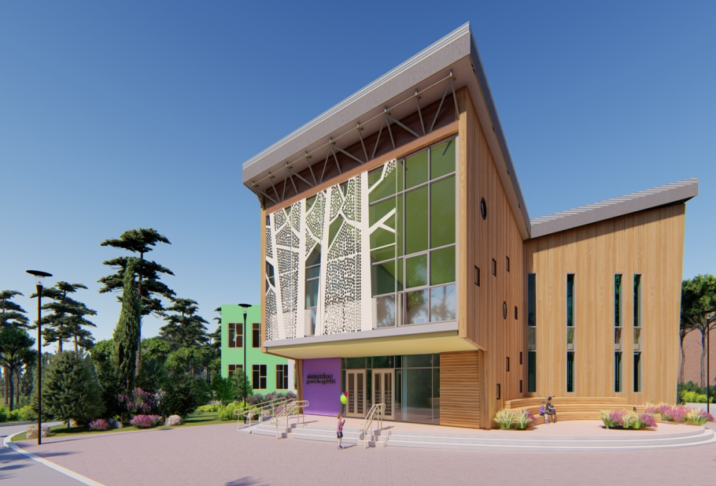
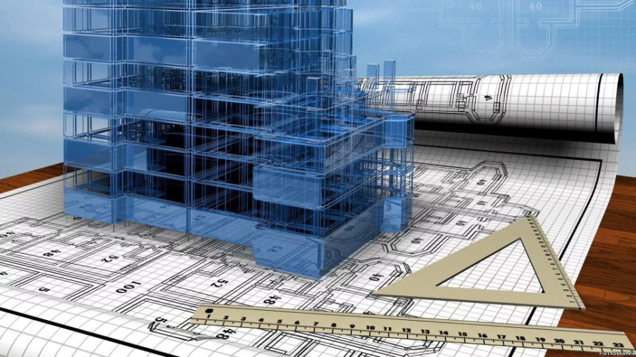
Объекты адресной инвестиционной программы (млн.руб.)
Строительство детского сада с плавательным бассейном на 240 мест, авторский надзор, подготовка технических условий – 32,7
Реконструкция линии наружного освещения 8 мкр. – 15,0
Корректировка, проектной документации Копорского шоссе 1,3,4 этап – 14,2
Выполнение работ по разработке проектной документации по строительству городского краеведческого музея – 10,0
Строительство распределительного газопровода района "Старое Калище« - 6,5
Строительство распределительного газопровода района «Старое Калище» - 6,5
Проведение изыскательских работ сетей водоснабжения района Старое Калище – 6,0

Slide 38
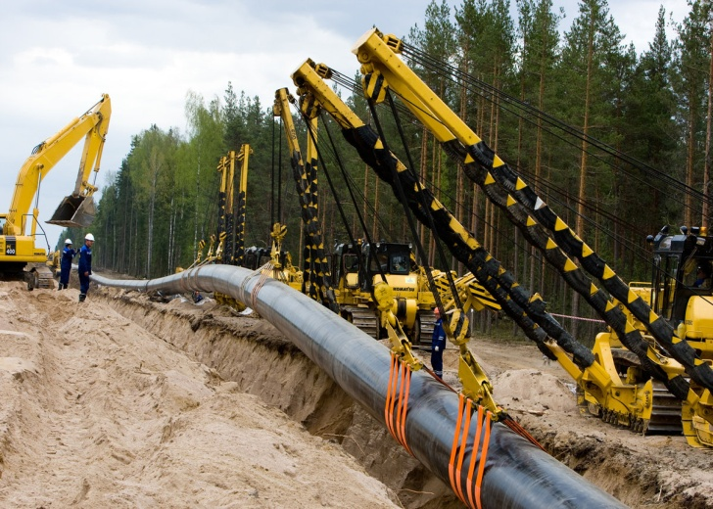
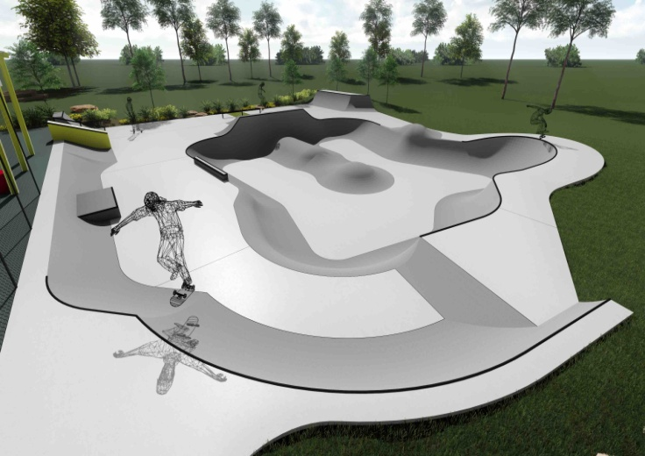
Объекты адресной инвестиционной программы (млн.руб.)
Проектирование освещения дороги от ж/д переезда на «Ракопежи» - 3,7
Проектирование распределительного газопровода района Восточный (по 105-оз) – 2,0
Расширение территории скейтпарка, создание дополнительной зоны для занятий – 0,8
Прочие – 0,6
Усиление дороги между карьерами – 0,5
Проектно-изыскательские работы водоснабжения улиц: Марьясова, Муравьева и Коблицкого – 0,5
Авторский надзор и строительный контроль по строительству распределительного газопровода района «Старое Калище» - 0,4

Slide 39
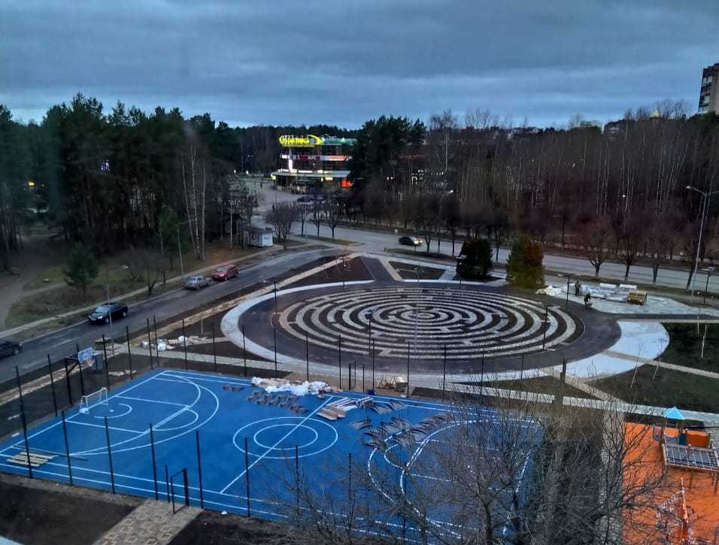
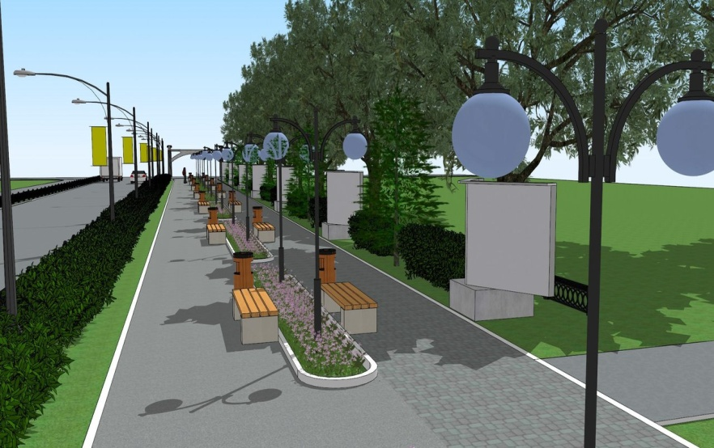
Федеральный проект «Формирование современной городской среды» (млн.руб.)
Бюджет | 2019 год | 2020 год | 2021 год
 | Благоустройство общественной территории по ул. Солнечная, нечетная сторона | Пешеходная зона в районе проспекта Героев 53 и МБОУ «СОШ № 6» | Благоустройство улицы Соколова
МБ | 3,8 | 6,7 | 8,0
ОБ | 21,6 | 13,4 | суммы уточняются
ФБ | 11,7 | 6,6

Slide 40
Дорожный фонд (млн.руб.)

Slide 41
Направление поддержки ЖКХ (млн.руб.)

Slide 42
МП «Развитие информационного общества в Сосновоборском городском округе» (млн.руб.)
12,7 % к уровню 2020 года
Власть и общество
– 12,8
Всего - 16,1
Электронный муниципалитет
– 3,2
Дополнительное профессиональное образование муниципальных служащих – 0,6
освещение деятельности органов местного самоуправления в СМИ;
организация радиовещания
техподдержка и сопровождение информационной безопасности
обслуживание программных продуктов – 8 шт.
приобретение и обслуживание информационно-аналитических систем компьютерной техники, оргтехники, источников бесперебойного питания
приобретение техники для серверной части ЛВС администрации.

Slide 43
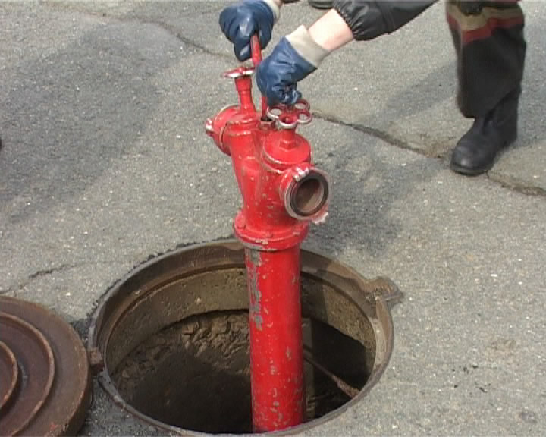
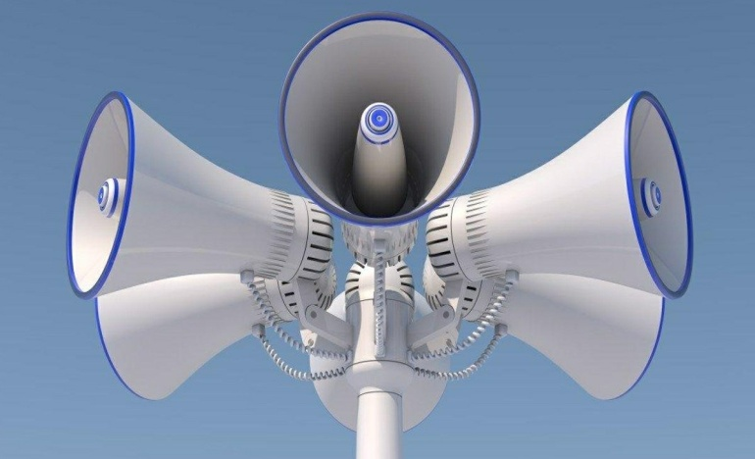
МП «Безопасность жизнедеятельности населения» (млн. руб.)
15,9
149,6% к 2020 году
Обслуживание системы безопасности
9,4
Обслуживание системы оповещения
1,2
Содержание пожарных гидрантов, резерв пожарно-технического вооружения
1,2
Запасы материально-технических, медицинских и иных средств
2,1
Обеспечение безопасности людей на водных объектах
2,0

Slide 44
Господдержка инициатив жителей города 2020 год
Поддержка инициатив жителей города (млн.руб.)
Всего 43 проекта на 37,8 млн.руб.
10,2 - проект «Я планирую бюджет» - 10 проектов
4,2 (в т.ч. межбюджетные трансферты 3,2) - поддержка ТОС в Сосновоборском городском округе - 4 проекта
23,4 (в т.ч. межбюджетные трансферты 22,2) - развитие общественной инфраструктуры муниципального значения - 29 проектов

Slide 45
Основные параметры бюджета Сосновоборского городского округа 2021-2023 млн.руб.
Показатели | Первоначальный план 2020 | 2021 | % к плану 2020 | 2022 | % к 2021 | 2023
ДОХОДЫ | 2 445,9 | 2 531,7 | ▲3,5 | 2558,3 | ▲1,1 | 2622,4
собственные | 1 487,0 | 1 478,2 | ▼0,6 | 1547,2 | ▲4,7 | 1628,1
безвозмездные | 958,9 | 1 053,5 | ▲9,9 | 1011,1 | ▼4,0 | 994,3
РАСХОДЫ | 2 445,9 | 2 679,2 | ▲9,5 | 2558,3 | ▼4,5 | 2622,4
в т.ч. условно утвержденные | 0,0 | 0 ,0 | * | 39,7 | * | 85,7
Дефицит(-), Профицит (+) | 0,0 | -147,6 | * | 0 | 0 | 0

Slide 46
Спасибо за внимание!

